Slide 1
HỆ ĐIỀU HÀNH
CHƯƠNG 3: TIẾN TRÌNH
Trình bày các khái niệm cơ bản về tiến trình, các thông số của tiến trình, các khái niệm cơ bản về định thời tiến trình và giao tiếp giữa các tiến trình, và biết được các tác vụ cơ bản của một tiến trình
Trình bày: ...
Trình bày: ...

Slide 2
Hiểu được khái niệm và các trạng thái của tiến trình
Biết được các thông số của tiến trình
Biết được các khái niệm về định thời tiến trình
Biết được các tác vụ cơ bản của một tiến trình
Hiểu được cách giao tiếp giữa các tiến trình

Slide 3
Khái niệm cơ bản
Trạng thái tiến trình
Khối điều khiển tiến trình
Định thời tiến trình
Các tác vụ đối với tiến trình
Sự cộng tác giữa các tiến trình
Giao tiếp giữa các tiến trình
Tiểu trình

Slide 4
KHÁI NIỆM CƠ BẢN
1

Slide 5
1. Khái niệm cơ bản
Một hệ điều hành thực thi chương trình như là một tiến trình.
Tiến trình (process) là gì?
→ Một chương trình đang thực thi
Chương trình là thực thể bị động lưu trên đĩa (tập tin thực thi - executable file); tiến trình là thực thể chủ động.
Chương trình trở thành tiến trình khi một tập tin thực thi được nạp vào bộ nhớ.

Slide 6
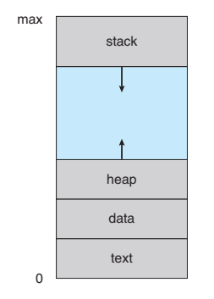
1. Khái niệm cơ bản
Một tiến trình bao gồm:
Text section (program code)
Data section (chứa global variables)
Program counter, processor registers
Heap section (chứa bộ nhớ cấp phát động)
Stack section (chứa dữ liệu tạm thời)
Function parameters
Return address
Local variables
Layout của tiến trình trong bộ nhớ

Slide 7
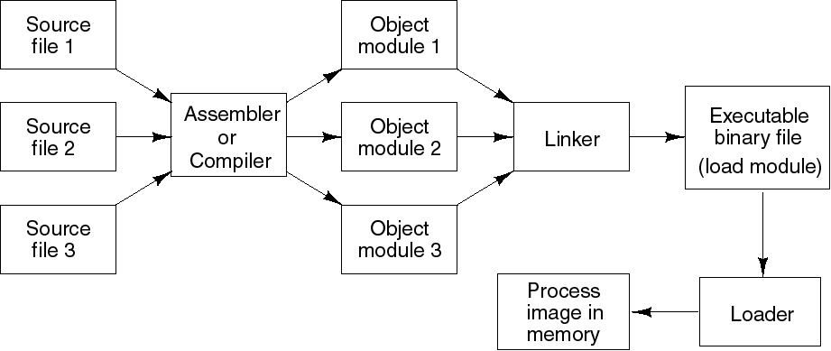
1. Khái niệm cơ bản
Các bước nạp chương trình vào bộ nhớ:

Slide 8
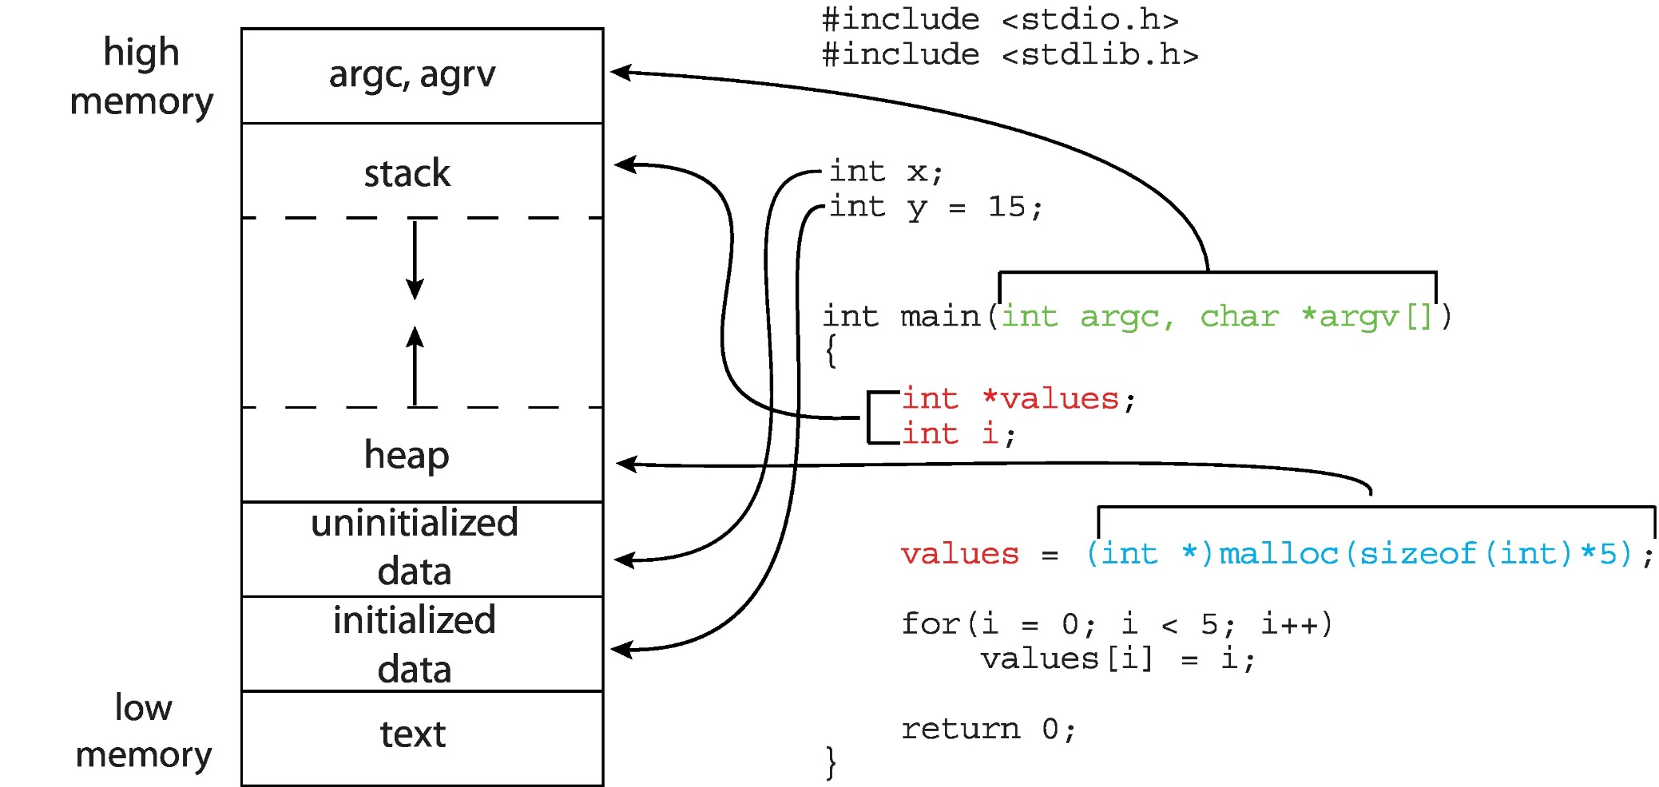
Layout bộ nhớ của một chương trình C
1. Khái niệm cơ bản

Slide 9
1. Khái niệm cơ bản
Các bước khởi tạo tiến trình:
Cấp phát một định danh duy nhất cho tiến trình.
Cấp phát không gian nhớ để nạp tiến trình.
Khởi tạo khối dữ liệu Process Control Block (PCB) cho tiến trình.
Thiết lập các mối liên hệ cần thiết (ví dụ: sắp PCB vào hàng đợi định thời, …).

Slide 10
TRẠNG THÁI TIẾN TRÌNH
2

Slide 11
2. Trạng thái tiến trình
new: tiến trình vừa được tạo
ready: tiến trình đã có đủ tài nguyên, chỉ còn cần CPU
running: các lệnh của tiến trình đang được thực thi
waiting (hay blocked): tiến trình đợi I/O hoàn tất, hoặc đợi tín hiệu
terminated: tiến trình đã kết thúc

Slide 12
2. Trạng thái tiến trình
terminated
new
admit
dispatch
exit
ready
running
interrupt
I/O or event completion
I/O or event wait
waiting
Chuyển đổi giữa các trạng thái của tiến trình

Slide 13
2. Trạng thái tiến trình
/* test.c */
int main(int argc, char** argv)
{
printf(“Hello world\n");
exit(0);
}
Chuỗi trạng thái của tiến trình test như sau (trường hợp tốt nhất):
new
ready
running
waiting (do chờ I/O khi gọi printf)
ready
running
terminated
Biên dịch chương trình trong Linux: gcc test.c –o test
Thực thi chương trình test: ./test
Trong hệ thống sẽ có một tiến trình test được tạo ra, thực thi và kết thúc.

Slide 14
2. Trạng thái tiến trình
int main (int argc, char** argv)
{
int i = 2;
while (i < 5)
{
i++;
if (i % 2 == 0)
{
printf (“Hello”);
printf (“Hi”);
}
else
{
printf (“Bye”);
}
}
exit (0);
}
Hỏi sau khi kết thúc thì tiến trình khi chạy từ chương trình trên đã nằm trong hàng đợi waiting bao nhiêu lần?
new – ready – running – waiting – ready – running – waiting – ready – running – waiting – ready – running – waiting – ready – running – terminated

Slide 15
PROCESS CONTROL BLOCK
3

Slide 16
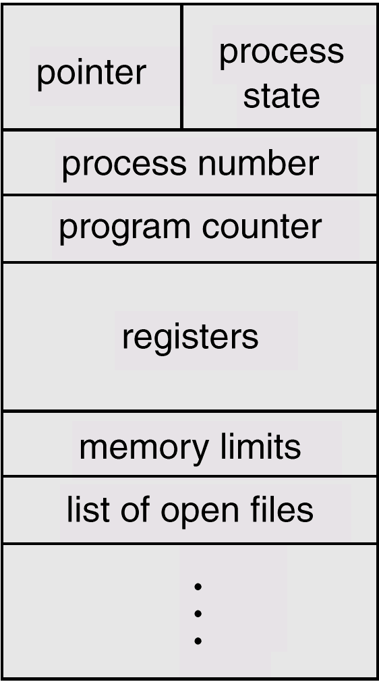
3. Process Control Block
PCB
Mỗi tiến trình trong hệ thống đều được cấp phát một Process Control Block (PCB).
PCB là một trong các cấu trúc dữ liệu quan trọng nhất của hệ điều hành.
PCB gồm:
Trạng thái tiến trình: new, ready, running,…
Bộ đếm chương trình
Các thanh ghi
Thông tin lập thời biểu CPU: độ ưu tiên, …
Thông tin quản lý bộ nhớ
Thông tin: lượng CPU, thời gian sử dụng,
Thông tin trạng thái I/O

Slide 17
4. ĐỊNH THỜI TIẾN TRÌNH
4

Slide 18
4. Định thời tiến trình
Yêu cầu đối với hệ điều hành về quản lý tiến trình
Hỗ trợ sự thực thi luân phiên giữa nhiều tiến trình:
Hiệu suất sử dụng CPU
Thời gian đáp ứng
Phân phối tài nguyên hệ thống hợp lý.
Tránh deadlock, trì hoãn vô hạn định.
Cung cấp cơ chế giao tiếp và đồng bộ hoạt động các tiến trình.
Cung cấp cơ chế hỗ trợ user tạo/kết thúc tiến trình.

Slide 19
4. Định thời tiến trình
Tại sao phải định thời?
Đa chương
Có vài tiến trình chạy tại các thời điểm.
Mục tiêu: tận dụng tối đa CPU.
Chia thời
User tương tác với mỗi chương trình đang thực thi.
Mục tiêu: tối thiểu thời gian đáp ứng.

Slide 20
4. Định thời tiến trình
Quản lý các tiến trình: các hàng đợi
các PCB
running
7
process number
ready
11
4
2
17
waiting
Có trường hợp sai không?
19
11

Slide 21
4. ĐỊNH THỜI TIẾN TRÌNH
4.1. Các hàng đợi định thời
4

Slide 22
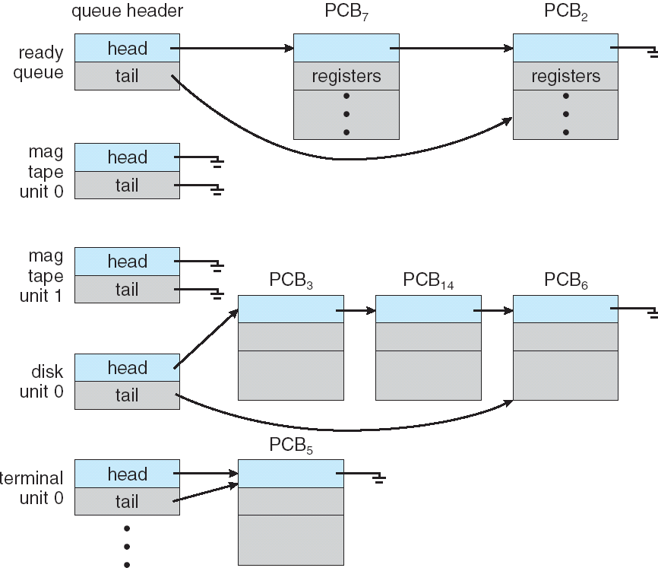
4.1. Các hàng đợi định thời
Hàng đợi công việc -Job queue
Hàng đợi sẵn sàng -Ready queue
Hàng đợi thiết bị -Device queues
…

Slide 23
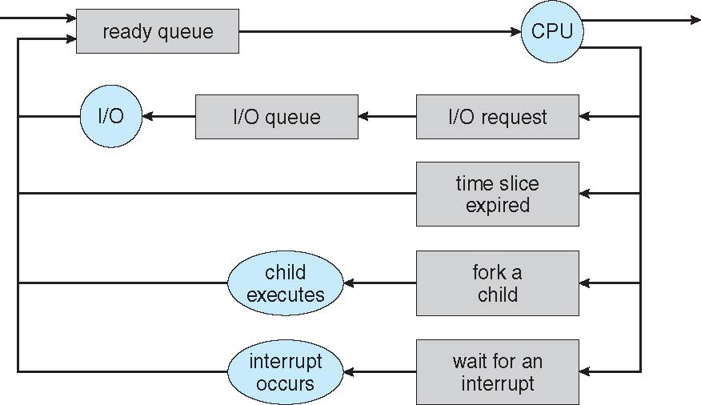
4.1. Các hàng đợi định thời
Lưu đồ hàng đợi của định thời tiến trình

Slide 24
4. ĐỊNH THỜI TIẾN TRÌNH
4.2. Bộ định thời
4

Slide 25
4.2. Bộ định thời
Phân loại bộ định thời
Phân loại tiến trình
Bộ định thời công việc (Job scheduler) hay bộ định thời dài (long-term scheduler).
Bộ định thời CPU hay bộ định thời ngắn.
Các tiến trình có thể mô tả như:
tiến trình hướng I/O
tiến trình hướng CPU
Thời gian thực hiện khác nhau -> kết hợp hài hòa giữa chúng.

Slide 26
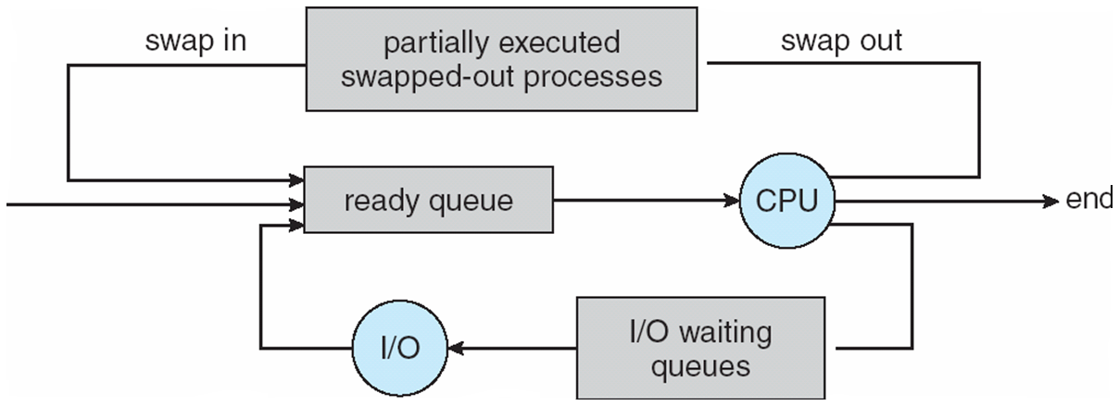
4.2. Bộ định thời
Bộ định thời trung gian/vừa
Đôi khi hệ điều hành (như time-sharing system) có thêm medium-term scheduling để điều chỉnh mức độ đa chương của hệ thống.
Medium-term scheduler:
chuyển tiến trình từ bộ nhớ sang đĩa (swap out).
chuyển tiến trình từ đĩa vào bộ nhớ (swap in).

Slide 27
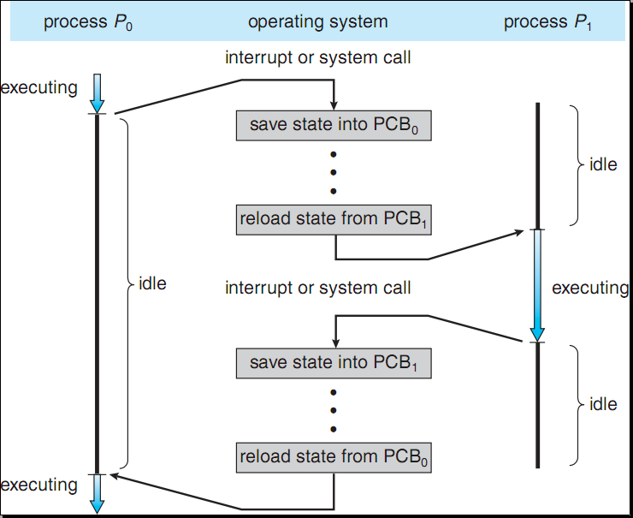
4.2. Bộ định thời
Chuyển ngữ cảnh (context switch)
Chuyển ngữ cảnh:
Quá trình CPU chuyển từ tiến trình này đến tiến trình khác.

Slide 28
CÁC TÁC VỤ ĐỐI VỚI TIẾN TRÌNH
5

Slide 29
5. Các tác vụ đối với tiến trình
Tạo tiến trình mới:
Một tiến trình có thể tạo nhiều tiến trình mới thông qua một lời gọi hệ thống create-process (vd: hàm fork trong Unix).
Ví dụ: (Unix) Khi user đăng nhập hệ thống, một command interpreter (shell) sẽ được tạo ra cho user.
Tiến trình được tạo là tiến trình con của tiến trình tạo (tiến trình cha)
Quan hệ cha-con định nghĩa một cây tiến trình.

Slide 30
5. Các tác vụ đối với tiến trình
Cây tiến trình trong Linux/Unix

Slide 31
5. Các tác vụ đối với tiến trình
Tạo tiến trình mới:
Tiến trình con nhận tài nguyên: từ HĐH hoặc từ tiến trình cha.
Chia sẻ tài nguyên của tiến trình cha:
tiến trình cha và con chia sẻ mọi tài nguyên.
tiến trình con chia sẻ một phần tài nguyên của cha.
Trình tự thực thi:
tiến trình cha và con thực thi đồng thời (concurrently).
tiến trình cha đợi đến khi các tiến trình con kết thúc.

Slide 32
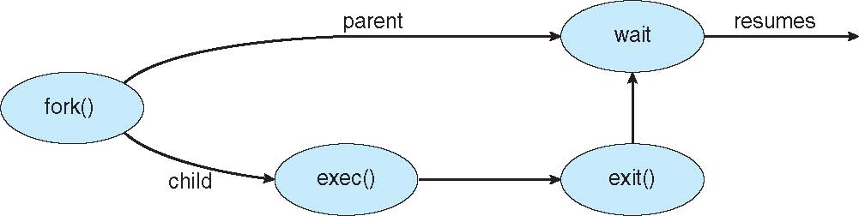
5. Các tác vụ đối với tiến trình
Về quan hệ cha/con
Không gian địa chỉ:
Không gian địa chỉ của tiến trình con được nhân bản từ cha.
Không gian địa chỉ của tiến trình con được khởi tạo từ template.
Ví dụ trong Unix/Linux
System call fork() tạo một tiến trình mới.
System call exec() dùng sau fork() để nạp một chương trình mới vào không gian nhớ của tiến trình mới.

Slide 33
5. Các tác vụ đối với tiến trình
Ví dụ tạo process với fork()
#include <stdio.h>
#include <unistd.h>
int main (int argc, char *argv[]){
int pid;
/* create a new process */
pid = fork();
if (pid > 0){
printf(“This is parent process”);
wait(NULL);
exit(0);}
else if (pid == 0) {
printf(“This is child process”);
execlp(“/bin/ls”, “ls”, NULL);
exit(0);}
else { // pid < 0
printf(“Fork error\n”);
exit(-1);
}
}
P0
pid = 0
P0
P1
pid > 0
This is parent process
pid = 0
This is child process

Slide 34
5. Các tác vụ đối với tiến trình
Ví dụ tạo process với fork() (tt)
#include <stdio.h>
#include <unistd.h>
int main (int argc, char *argv[])
{
printf(“hi”);
int pid = fork();
if (pid > 0){
fork();
printf(“hello”);
}
else
fork();
printf(“bye”);
}
P0
hi
P0
P1
P2
P0
P1
P3
hello
hello
bye
bye
bye
bye
Chương trình trên in ra những gì?

Slide 35
5. Các tác vụ đối với tiến trình
Ví dụ tạo process với fork() (tt)
int main (int argc, char **argv)
{
int pid;
printf(“Toi la sinh vien lop IT007 \n”);
pid = fork();
if (pid > 0)
{
printf(“Tiến trình cha \n”);
fork();
}
else
{
printf(“Sinh vien tu giac trong kiem tra \n”);
if(fork() = 0 ){
printf("Tiến trình con mới \n");
fork();
}
else
printf("Tiến trình cha mới \n");
printf("Tiến trình IT007 mới \n");
}
}

Slide 36
5. Các tác vụ đối với tiến trình
int main (int argc, char **argv)
{
int pid;
printf(“Toi la sinh vien lop IT007.K22 \n”);
pid = fork();
if (pid > 0)
{
printf(“Tiến trình cha \n”);
fork();
}
else
{
printf(“Sinh vien tu giac trong kiem ta \n”);
if(fork() = 0 ){
printf("Tiến trình con mới \n");
fork();}
else
printf("Tiến trình cha mới \n");
printf("Tiến trình K22 mới \n");
}
}
Ví dụ tạo process với fork() (tt)
P0
Toi la sinh vien lop IT007
P0
P1
Tiến trình cha
Sinh vien tu giac trong kiem tra
P2
P0
P1
P3
Tiến trình cha mới
Tiến trình con mới
Tiến trình K22 mới
P4
P3
Tiến trình K22 mới
Tiến trình K22 mới

Slide 37
5. Các tác vụ đối với tiến trình
Ví dụ tạo process với fork() (tt)
P1
#include <stdio.h>
#include <unistd.h>
int main (int argc, char *argv[])
{
int pid;
printf(“hi”);
pid = fork();
if (pid > 0){
fork();
fork();
printf(“hello”);
}
else
fork();
printf(“bye”);
}
hi
P1
P2
P2
P6
P3
P1
bye
bye
P5
P3
P1
P4
hello
hello
hello
hello
bye
bye
bye
bye

Slide 38
5. Các tác vụ đối với tiến trình
Kết thúc tiến trình:
Tiến trình tự kết thúc.
Tiến trình kết thúc khi thực thi lệnh cuối và gọi system routine exit.
Tiến trình kết thúc do tiến trình khác (có đủ quyền, vd: tiến trình cha của nó).
Gọi system routine abort với tham số là pid (process identifier) của tiến trình cần được kết thúc.
Hệ điều hành thu hồi tất cả các tài nguyên của tiến trình kết thúc (vùng nhớ, I/O buffer,…).

Slide 39
CỘNG TÁC GIỮA CÁC TIẾN TRÌNH
6

Slide 40
6. Cộng tác giữa các tiến trình
Trong tiến trình thực thi, các tiến trình có thể cộng tác (cooperate) để hoàn thành công việc.
Các tiến trình cộng tác để:
Chia sẻ dữ liệu (information sharing)
Tăng tốc tính toán (computational speedup)
Nếu hệ thống có nhiều CPU, chia công việc tính toán thành nhiều công việc tính toán nhỏ chạy song song
Thực hiện một công việc chung
Xây dựng một phần mềm phức tạp bằng cách chia thành các module/process hợp tác nhau
Sự cộng tác giữa các tiến trình yêu cầu hệ điều hành hỗ trợ cơ chế giao tiếp và cơ chế đồng bộ hoạt động của các tiến trình.

Slide 41
CỘNG TÁC GIỮA CÁC TIẾN TRÌNH
6.1. Giao tiếp liên tiến trình (IPC)
6

Slide 42
6.1. Giao tiếp liên tiến trình (IPC)
IPC (Inter Process Communication) là cơ chế cung cấp bởi hệ điều hành nhằm giúp các tiến trình:
Giao tiếp với nhau
Đồng bộ hoạt động
Hai mô hình IPC:
Shared memory
Message passing

Slide 43
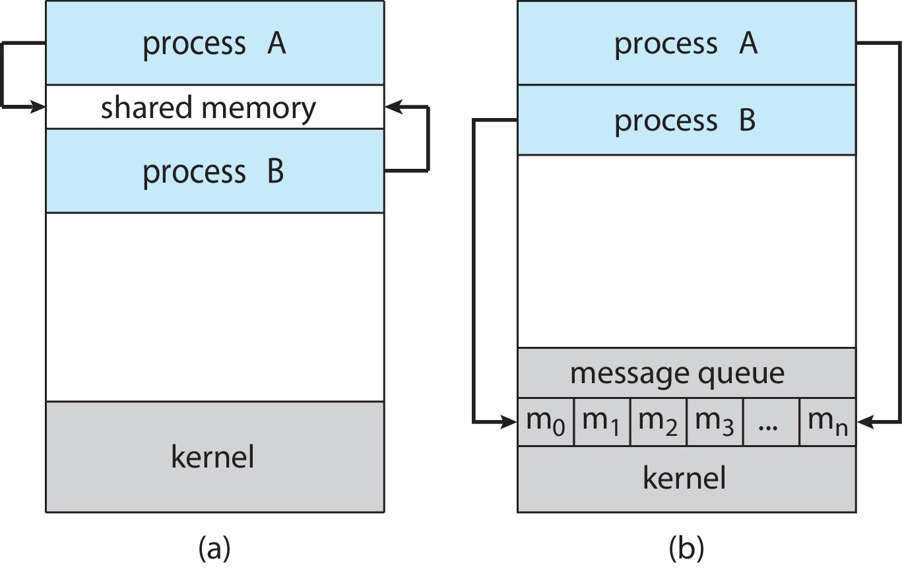
6.1. Giao tiếp liên tiến trình (IPC)
(a) Shared memory. (b) Message passing.

Slide 44
CỘNG TÁC GIỮA CÁC TIẾN TRÌNH
6.2. Bộ nhớ được chia sẻ - Shared memory
6

Slide 45
6.2. Bộ nhớ được chia sẻ - Shared memory
Một vùng nhớ dùng chung (được chia sẻ chung) giữa các tiến trình cần giao tiếp với nhau.
Quá trình giao tiếp được thực hiện dưới sự điều khiển của các tiến trình, không phải của hệ điều hành.
Cần có cơ chế đồng bộ hoạt động của các tiến trình khi chúng cùng truy xuất bộ nhớ dùng chung.

Slide 46
CỘNG TÁC GIỮA CÁC TIẾN TRÌNH
6.3. Hệ thống truyền thông điệp - Message passing
6

Slide 47
6.3. Hệ thống truyền thông điệp - Message passing
Làm thế nào để các tiến trình giao tiếp nhau?
Đặt tên (Naming)
Giao tiếp trực tiếp
send(P, msg): gửi thông điệp đến tiến trình P
receive(Q, msg): nhận thông điệp đến từ tiến trình Q
Giao tiếp gián tiếp: thông qua mailbox hay port
send(A, msg): gửi thông điệp đến mailbox A
receive(Q, msg): nhận thông điệp từ mailbox B
Đồng bộ hóa (Synchronization): blocking send, nonblocking send, blocking receive, nonblocking receive.

Slide 48
6.3. Hệ thống truyền thông điệp - Message passing
Làm thế nào để các tiến trình giao tiếp nhau?
Tạo vùng đệm (Buffering): dùng queue để tạm chứa các message
Khả năng chứa là 0 (Zero capacity hay no buffering).
Bounded capacity: độ dài của queue là giới hạn.
Unbounded capacity: độ dài của queue là không giới hạn.

Slide 49
TIỂU TRÌNH
7.1. Tổng quan về tiểu trình
7

Slide 50
7.1. Tổng quan về tiểu trình
Tiểu trình là một đơn vị cơ bản sử dụng CPU gồm:
Thread ID, PC, Registers, Stack và chia sẻ chung code, data, resourses (files)

Slide 51
7.1. Tổng quan về tiểu trình
PCB và TCB trong mô hình multithreads
PCB
pid
Thread Control Block
TCB
Threads list
Context
(Mem, global ressources…)
tid
State
(State, details)
Relatives
( Dad, children)
Context
(IP, local stack…)
Scheduling statistic

Slide 52
7.1. Tổng quan về tiểu trình
Lợi ích của tiến trình đa luồng
Đáp ứng nhanh: cho phép chương trình tiếp tục thực thi khi một bộ phận bị khóa hoặc một hoạt động dài.
Chia sẻ tài nguyên: tiết kiệm không gian nhớ.
Kinh tế: tạo và chuyển ngữ cảnh nhanh hơn tiến trình.
Ví dụ: Trong Solaris 2, tạo process chậm hơn 30 lần, chuyển chậm hơn 5 lần so với thread.
Trong multiprocessor: có thể thực hiện song song.

Slide 53
7.1. Tổng quan về tiểu trình
Tiểu trình người dùng (User thread)
T1
T2
T3
User mode
LWP1
LWP2
Kernel
Kernel mode
P1
P2
Khái niệm tiểu trình được hỗ trợ bởi một thư viện hoạt động trong user mode

Slide 54
7.1. Tổng quan về tiểu trình
Tiểu trình hạt nhân (Kernel thread)
T1
T2
User mode
System call
Kernel mode
HDH
Khái niệm tiểu trình được xây dựng bên trong hạt nhân

Slide 55
TIỂU TRÌNH
7.2. Các mô hình đa tiểu trình
7

Slide 56
7.2. Các mô hình đa tiểu trình
Nhiều – Một (Many-to-One)
Một – Một (One-to-One)
Nhiều – Nhiều (Many-to-Many)

Slide 57
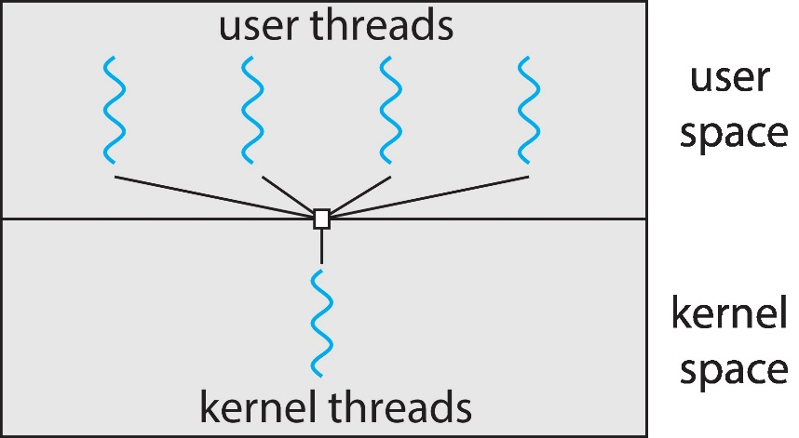
7.2. Các mô hình đa tiểu trình
Mô hình Nhiều – Một (Many-to-One)
Nhiều tiểu trình người dùng được ánh xạ đến một tiểu trình hạt nhân.
Một tiểu trình bị block sẽ dẫn đến tất cả tiểu trình bị block.
Các tiểu trình không thể chạy song song trên các hệ thống đa lõi bởi vì chỉ có một tiểu trình có thể truy xuất nhân tại một thời điểm.
Rất ít hệ thống sử dụng mô hình này.

Slide 58
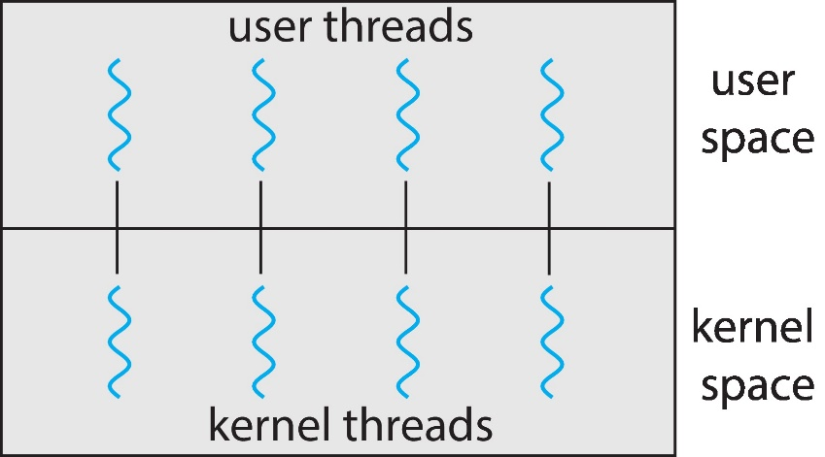
7.2. Các mô hình đa tiểu trình
Mô hình Một – Một (One-to-One)
Mỗi tiểu trình người dùng ứng với một tiểu trình hạt nhân.
Tạo một tiểu trình người dùng cũng đồng thời tạo một tiểu trình hạt nhân.
Tính đồng thời (concurrency) tốt hơn mô hình nhiều – một vì các tiểu trình khác vẫn hoạt động bình thường khi một tiểu trình bị block.
Nhược điểm: Số lượng tiểu trình của mỗi tiến trình có thể bị hạn chế.
Nhiều hệ điều hành sử dụng:
Windows
Linux

Slide 59
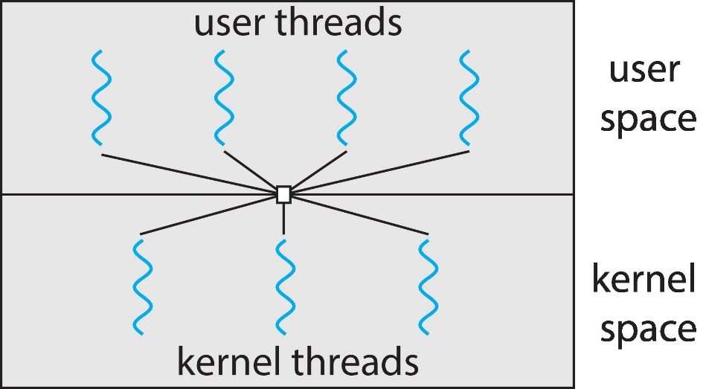
7.2. Các mô hình đa tiểu trình
Mô hình Nhiều – Nhiều (Many-to-Many)
Các tiểu trình người dùng được ánh xạ với nhiều tiểu trình hạt nhân.
Cho phép hệ điều hành tạo đủ số lượng tiểu trình hạt nhân => Giải quyết được hạn chế của 2 mô hình trên.
Khó cài đặt nên ít phổ biến.

Slide 60
Tóm tắt lại nội dung buổi học
Khái niệm cơ bản
Trạng thái tiến trình
Khối điều khiển tiến trình
Định thời tiến trình
Các tác vụ đối với tiến trình
Sự cộng tác giữa các tiến trình
Giao tiếp giữa các tiến trình
Tiểu trình

Slide 61
Câu hỏi ôn tập chương 3
Process control block chứa những thông tin gì?
Các tác vụ đối với tiến trình?
Tại sao phải định thời, có mấy loại bộ định thời?

Slide 62
Câu hỏi ôn tập chương 3 (tt)
Nêu cụ thể các trạng thái của tiến trình?
/* test.c */
int main(int argc, char** argv)
{
printf(“Hello world\n");
scanf(“ Nhập c = %d”,&c);
exit(0);
}

Slide 63
Câu hỏi ôn tập chương 3 (tt)
Chương trình này in ra những chữ gì?
#include <stdio.h>
#include <unistd.h>
int main (int argc, char *argv[])
{
int pid;
pid = fork();
printf(“ so 1”);
printf(“ so 2”);
fork();
if (pid < 0){
printf(“hello”);
fork();
}else
fork();
printf(“bye”);
}

Slide 64

THẢO LUẬN

